Slide 1
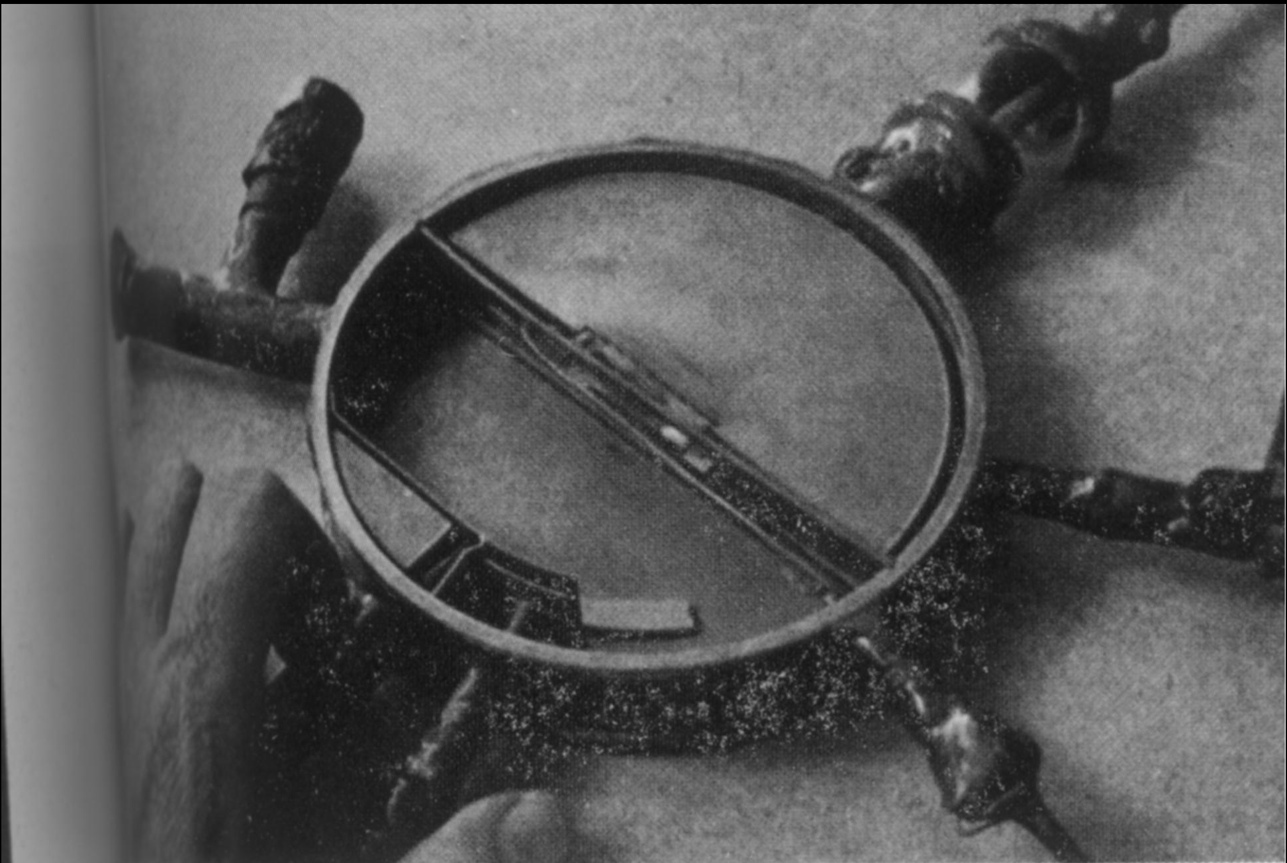
第8章 静电场
图为1930年E.O.劳伦斯制成的世界上第一台回旋加速器

Slide 2

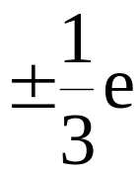
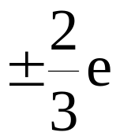

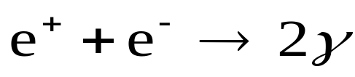
§8.1 电荷 库仑定律
一.电荷
1. 正负性
2. 量子性
盖尔—曼提出夸克模型 :
3. 守恒性
在一个孤立系统中总电荷量是不变的。即在任何时刻系统中的正电荷与负电荷的代数和保持不变，这称为电荷守恒定律。
4. 相对论不变性
电荷的电量与它的运动状态无关

Slide 3
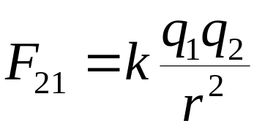



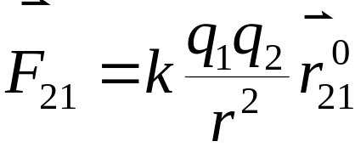


二. 库仑定律
1. 点电荷
当带电体本身的线度比所研究的问题中所涉及的距离小很多时，该带电体的形状与电荷在其上的分布状况均无关紧要,就可把带电体视为一个带电的几何点。
(一种理想模型)
2. 库仑定律
处在静止状态的两个点电荷，在真空（空气）中的相互作用力的大小，与每个点电荷的电量成正比，与两个点电荷间距离的平方成反比，作用力的方向沿着两个点电荷的连线。
电荷q₂ 受q₁ 的作用力F₂₁

Slide 4
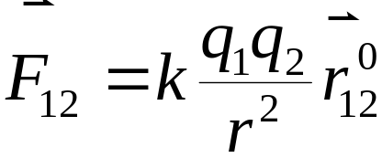



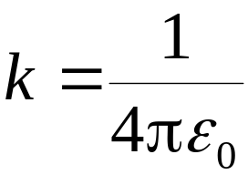

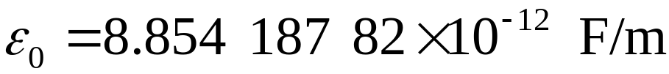
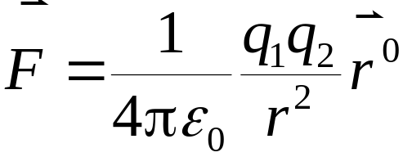
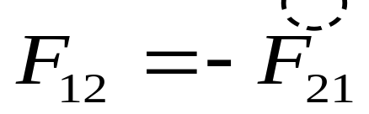

电荷q₁受q₂的作用力F₁₂
真空中的电容率（介电常数）
讨论：
(1) 库仑定律适用于真空中的点电荷；
(2) 库仑力满足牛顿第三定律；
(3) 一般

Slide 5
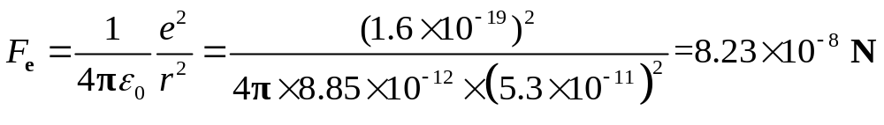
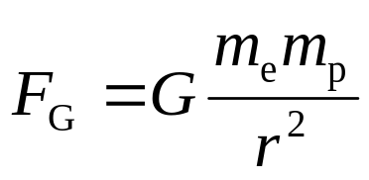
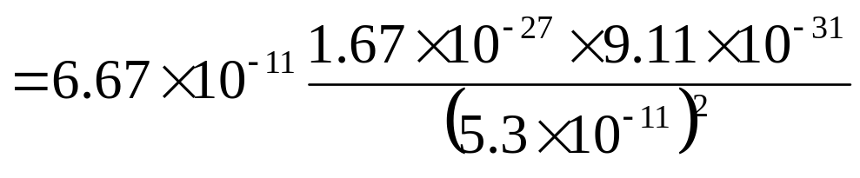
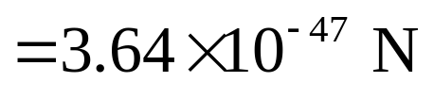
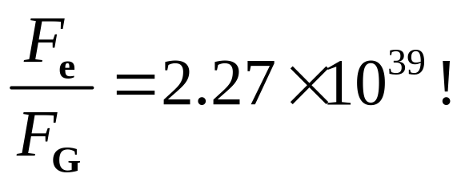
例8-1 在氢原子中，电子与质子之间的距离约为5.3×10⁻¹¹m。求它们之间的万有引力和静电力。
解：

Slide 6





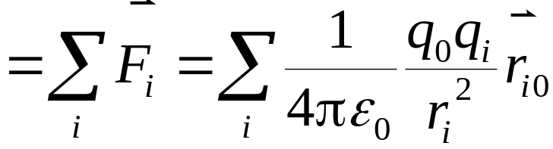



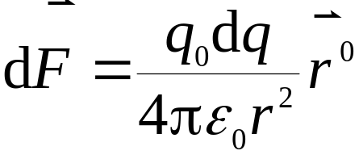

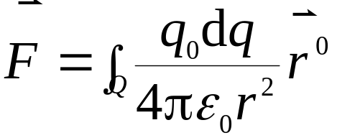

三. 电场力的叠加
q₃ 受的力：
对n个点电荷：
对电荷连续分布的带电体
r
Q

Slide 7





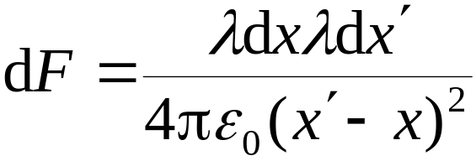
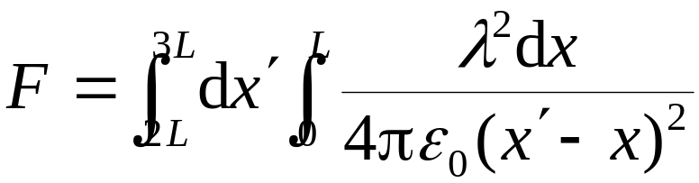
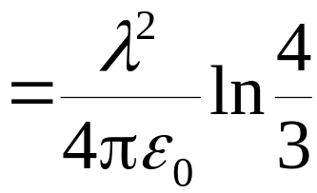
例
已知两杆电荷线密度为λ，长度为L，相距L
求
两带电直杆间的电场力。
解
O
L
2L
3L
x

